Slide 1
Sivilombudsmannens forebyggingsmandat
Funn og erfaringer fra besøk til
institusjoner innen psykisk helsevern 2015-2016
Kontorsjef Helga Fastrup Ervik
Forebyggingsenheten
24. november2016, Kontrollkommisjonskonferansen

Slide 2
United Nations Convention against Torture and other Cruel, Inhuman or Degrading Treatment og Punishment
Den europeiske menneskerettighetskonvensjon artikkel 3
FNs konvensjon om barns rettigheter, artikkel 37
FNs konvensjon om rettighetene til personer med nedsatt funksjonsevne, artikkel 15
FNs konvensjon om sivile og politiske rettigheter, artikkel 7 og artikkel 10:
Alle mennesker som er fratatt friheten skal behandles humant og med respekt for deres iboende verdighet.

Slide 3
UN Optional Protocol to the Convention against Torture and other Cruel, Inhuman or Degrading Treatment or Punishment (OPCAT)
Artikkel 1:
… regelmessige besøk foretatt av uavhengige internasjonale og nasjonale organer til steder der personer er berøvet sin frihet, for å forebygge tortur og annen grusom, umenneskelig eller nedverdigende behandling eller straff
Artikkel 19:
… gi vedkommende myndigheter anbefalinger med sikte på å bedre behandlingen av og forholdene for personer som er berøvet sin frihet

Slide 4
Besøk gjennomført 2014 – 2016, per 24.11.16
Fengsler
Tromsø fengsel
Bergen fengsel
Bjørgvin fengsel ungdomsenhet – 2 ganger
Ringerike fengsel
Trondheim fengsel
Skien fengsel
Kongsvinger fengsel
Bredtveit fengsel
Stavanger fengsel
Norgerhaven fengsel (rapport kommer)
Kragerø fengsel (rapport kommer)
Politiarrester (samt lokale legevakter)
Tønsberg sentralarrest – 2 ganger
Drammen sentralarrest
Gardermoen politistasjon
Ålesund sentralarrest
Lillestrøm sentralarrest
Bergen sentralarrest
Psykisk helsevern
Diakonhjemmet sykehus
Sykehuset i Telemark
Sørlandet sykehus, Kristiansand
Sykehuset i Nord-Norge (UNN)
Ahus – barne- og ungdomspsykiatri (rapport kommer)
Stavanger sykehus – varslet, ikke gjennomført
Politiets utlendingsinternat
Trandum
Oslo Lufthavn Gardermoen
Utreisesenteret
Politiposten
Tollvesenet
Barnevern
Akershus ungdoms- og familiesenter, akutt avdeling Sole (rapport kommer)

Slide 5
Besøksmetodikk
Varsler om periode, men ikke om dato.
Tverrfaglig besøksteam; juridisk, samfunnsfaglig, menneskerettslig og helsefaglig kompetanse.
Besøk varer 2-4 dager
Kan supplere med ekstern kompetanse
Publisering av rapport
Ca 3 måneders frist for oppfølgning
Bredt kildegrunnlag:
Dokumentgjennomgang; rutiner, prosedyrer, journaler, protokoller
Private samtaler med de som er fratatt friheten
Observasjoner, ulike vakter
Samtaler med ansatte, ulike yrkesgrupper
Samtaler med ledelsen
Samtaler med kontrollkommisjon og erfaringskonsulent

Slide 6
Frihetsberøvelse = sårbarhet
Fokusområder
Avhengig av andre for grunnleggende behov
Mat og vann
Hygiene
Somatisk og psykisk velvære
Felleskap, kontakt med andre
Aktiviteter
Følelse av maktesløshet
Ulik grad av tilsyn
Lite sympati eller interesse i det offentlige rom
Ytterligere risikofaktorer
Alder, kjønn, språk, nettverk, helse, lærevansker, osv.
Rettssikkerhet
Tvangsmidler
Skjerming
Tvangsmedisinering
Aktivisering og fysiske forhold
Institusjonskultur og ledelse

Slide 7
Pasienters rettsikkerhet
Vedtak
Fattes det vedtak?
Holder vedtakene riktig kvalitet og innfrir de lovens krav?
Får pasienten informasjon om vedtaket og begrunnelsen?
Anbefaling:
Informasjon om tvangsvedtak og tilgang til den konkrete begrunnelsen for vedtaket (journalnotatet).
Klageadgang og tilsynsarbeid
Gis det informasjon om klageadgangen?
Er klageorganene reelt tilgjengelige?
Besøker kontrollkommisjonen pasientene ?
Hvordan gjøres dokumentkontroll?
Har kontrollkommisjonen rutiner for velferdskontroll?

Slide 8
Tvangsmidler – belter
Lovens krav – er de oppfylt?
Helsedirektoratets veileder: «Nødrettsliknende situasjon»
Tvangsmidler «etter eget ønske»
Tvangsprotokollene
Gir de korrekt og tilstrekkelig informasjon?
Kontrollkommisjonenes oppgave
Lovlig? Nødvendig? Proporsjonalt?

Slide 9
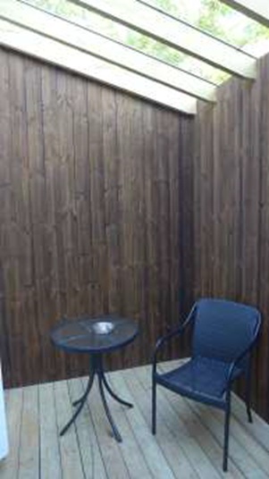
Skjerming
Lite bruk av isolasjonsvedtak ved besøkte sykehus
Er vilkårene for skjerming oppfylt?
Forholdet mellom formål og utforming
Andre innskrenkninger under skjerming – hjemmel?
Skjerming som de facto isolasjon?
Belteseng i skjermingsenhet
Skjerming er ikke et tvangsmiddel
Lovlig? Nødvendig? Proporsjonalt?

Slide 10
Tvangsmedisinering/behandling uten samtykke
Berører mange pasienter, sterke opplevelser av krenkelse
Kunnskap om bivirkninger
Senter for medisinsk etikk, høring Paulsrudsutvalget:
«Vi har ikke forskningsmessig belegg for å si at tvangsbehandling har positiv effekt, og vi vet at skadevirkningene (…) er påtakelige.»
Tvangsmedisinering og internasjonal rettstilstand: ikke «krystallklart», men økt fokus på selvbestemmelse og ikke-diskriminering i internasjonale organer
Stort integritetsinngrep, diskrimineringselement, svakt kunnskapsgrunnlag, risiko for skade
Risiko for umenneskelig behandling

Slide 11
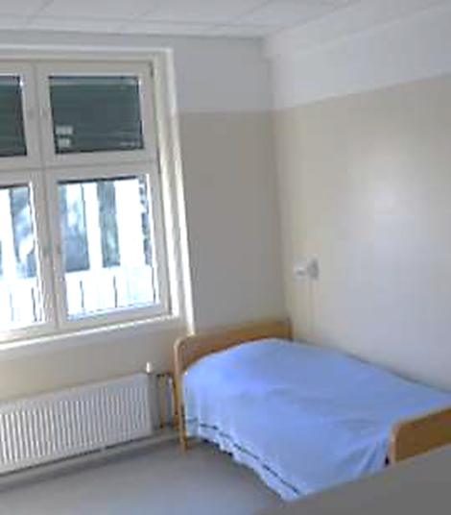
Aktivisering og tilgang til friluft
Fysiske forhold
Innholdet i tvangsinnleggelsen
Forebygging av tvang – både under innleggelse og for tidligere utskrivning fra tvang
Direkte tilgang til uteområde som gir mulighet for variert fysisk aktivitet
Omgivelsenes betydning for god helse
Mulighet for privatliv
Opplevelse av trygghet
Ivaretakelse av personlig integritet

Slide 12
Institusjonskultur og ledelse
Anbefalinger:
Opplæring, kompetansebygging
Sikre registrering og oppfølgning (inkludert læring) av hendelser og avvik.
Pasientskader skal registreres og meldes ihht loven
Bevissthet om risiko for subkulturer
Sikre godt arbeidsmiljø
Institusjonskultur og ledelse er avgjørende for å redusere sårbarheten og sikre beskyttelsen av de som er fratatt friheten.
Normalitetsforskyvning
Maktkulturer
«Oss mot dem», indre samhold, ytre press
Dehumanisering/tap av identitet
Stereotypifisering og følelse av overlegenhet
Sikkerhet som overordnet hensyn
Risiko: Rutinemessig makt og tvang

Slide 13
Åpenhet og kunnskapsdeling

